Slide 1
§3.2 Wat levert sparen op?
In deze PowerPoint-presentatie leer je:
welk belang de bank erbij heeft dat je spaart
wat de redenen zijn om te sparen
hoe je berekent wat sparen aan rente oplevert
© Noordhoff Uitgevers 2015

Slide 2
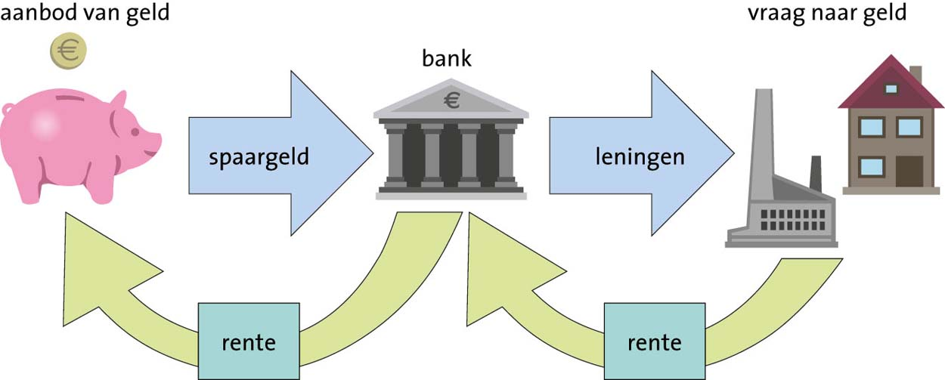
§3.2 Wat levert sparen op?
© Noordhoff Uitgevers 2015

Slide 3
Sparen
Sparen: een deel van je inkomen niet uitgeven
Iemand die spaart, besteedt pas later geld dat hij nu verdient.
© Noordhoff Uitgevers 2015

Slide 4
Sparen
Sparen kan in je portemonnee, spaarpot of op de bank.
Als je je geld op een spaarrekening zet, krijg je van de bank rente over je spaargeld.
Banken lenen weer geld uit aan gezinnen en bedrijven.
Leners betalen een hogere rente aan de bank dan de rente die spaarders krijgen.
Zo verdienen banken geld door te bemiddelen tussen de vraag naar geld en het aanbod van geld.
© Noordhoff Uitgevers 2015

Slide 5
Sparen
Spaarmotieven: redenen om te sparen
Voor een doel: bijvoorbeeld over twee jaar een scooter
Uit voorzorg: bijvoorbeeld voor een wasmachine die kapot kan gaan
Voor de rente
© Noordhoff Uitgevers 2015

Slide 6
Rente
Rente: beloning voor het sparen
Variabele rente: het rentepercentage kan veranderen.
Spaardeposito: een spaarrekening waarop je geld voor een afgesproken tijd vast staat tegen een vast rentepercentage.
De rente op een spaardeposito wordt gewoonlijk na iedere periode naar je betaalrekening overgemaakt.
Tussendoor voegt de bank de rente dus niet aan je spaartegoed toe. Je noemt dit enkelvoudige rente.
© Noordhoff Uitgevers 2015

Slide 7
Enkelvoudige rente
Enkelvoudige rente:
Rente van 1 jaar uitrekenen.
Vervolgens naar de gevraagde periode.
Voorbeeld
Je hebt € 2.500 op een spaardeposito met 2% rente. Je ontvangt aan rente:
na 1 jaar: (2% van € 2.500) x 1 = 50 x 1 = € 50 rente
na 2 jaar: (2% van € 2.500)x 2 = 50 x 2 = € 100 rente
na 1 maand: (2% van € 2.500) ÷ 12 = 50 ÷ 12 = € 4,67 rente
na 5 maanden (2% van € 2.500)÷ 12 x 5 = 50÷ 12 x 5 = € 20,83
© Noordhoff Uitgevers 2015

Slide 8
Samengestelde rente
Samengestelde rente
Bij de meeste spaarrekeningen heb je samengestelde rente.
De rente wordt dan na elk jaar bijgeschreven op je rekening. Het spaarbedrag neemt zo ieder jaar toe.
In het volgende jaar krijg je rente over je spaarbedrag plus rente.
Het heet dus ook wel ‘rente op rente’.
Deze rente op deze spaarrekeningen wordt tussentijds vaak aangepast. Er is dus sprake van variabele rente.
© Noordhoff Uitgevers 2015

Slide 9
Samengestelde rente
Samengestelde rente
Voorbeeld
Er staat € 500 op de spaarrekening, met 1% rente.
Rente 1e jaar: 1% van € 500 = € 5
Na 1 jaar heb je € 500 + € 5 = € 505
Rente 2e jaar: 1% van € 505 = € 5,50
Na 2 jaar heb je € 505 + € 5,50 = € 510,50
De rente over deze twee jaar samen is 510,50 – 500 = € 10,50
ECHTER: als je bijvoorbeeld de samengestelde rente over 7 jaar moet berekenen duurt dat heel lang. Dus gaan we dat anders doen:
© Noordhoff Uitgevers 2015

Slide 10
Bereken van de samengestelde rente
Er staat dus € 500 op de spaarrekening, met 2% rente. Bereken de (samengestelde) rente na 2 jaar:
Stap 1: bereken de groeifactor:
rentepercentage ÷ 100 + 1 = 2 ÷ 100 + 1 = 1,02
Stap 2:
1,02 x 1,02 x 500 = € 510,50
Dus het spaarbedrag 2 keer (het gaat in dit voorbeeld over 2 jaar rente) vermenigvuldigen de groeifactor
OF: 1,02^2 x 500 = € 510,50
De rente over deze twee jaar samen is
€ 510,50 – € 500 = € 10,50
Uiteraard is dat dezelfde uitkomst!!!
© Noordhoff Uitgevers 2015

